Slide 1
Velkommen til fyraftensmøde
Ledelse af Pædagogiske Institutioner

Slide 2
Programmet for i dag
16.00-16.10 Velkomst og introduktion til dagens faglige program
Anne-Birgitte Rohwedder, adjunkt og uddannelsesleder for Masteruddannelsen i Pædagogisk Ledelse.
16.10–16.40 Sammenhængen mellem ledelse og elevers læring
Ronni Laursen, adjunkt
Med udgangspunkt i et konkret forskningsprojekt om Instructional Leadership i en dansk kontekst, får du i dette oplæg viden om, hvordan danske skoleledere arbejder med læring.
16.50–17.10 Faglig ledelse, der gør en forskel for kvaliteten i daginstitutioner
Charlotte Ringsmose, professor og Line Skov Hansen, studielektor
Under overskriften ’Faglig ledelse i dagtilbud’ får du indblik i den store betydning, som faglig ledelse har for kvaliteten af hverdagens læringsmiljøer i daginstitutionen.
17.10–17.40 Ledelse af pædagogisk udviklingsarbejde - PBL i folkeskolen
Nikolaj Stegeager, lektor
Aalborg Universitet er kendt for sin problembaserede og projektorienterede pædagogik (PBL). I dette oplæg bliver du introduceret til teorien bag PBL og du vil høre om, hvordan denne tilgang til pædagogisk praksis kan anvendes som et teoretisk bagtæppe for den pædagogiske leder.
17.40 –18.00 Spørgsmål og diskussion
Herefter er der mulighed for at netværke med de øvrige deltagere, og vi byder på en sandwich-to-go, som kan nydes på stedet – eller tages med på farten.

Slide 3
Sammenhængen mellem ledelse og elevers læring
Ronni Laursen

Slide 4
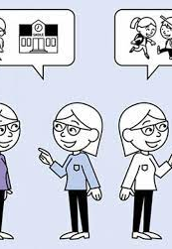
Baggrund for studiet
Postdoc-projekt finansieret af Carlsbergfondet.
Titel: Finding the Missing Link: Exploring the Role of School Leadership in Student Achievement and Well-Being.
Projektet involverer en række publikationer fx:
Smith, E., & Gümüs, S. (2022). Socioeconomic achievement gaps and the role of school leadership: Addressing within- and between-school inequality in student achievement. International Journal of Educational Research, 112, [101951]. https://doi.org/10.1016/j.ijer.2022.101951
Christensen, A. A. (2022). A Global Measure of Professional Learning Communities. Professional Development in Education. https://doi.org/10.1080/19415257.2022.2065516
Jeg undersøger forholdet mellem skoleledelse, elevernes læring og elevernes trivsel
Ronni Laursen

Slide 5

Shared instructional leadership in practice: Danish school leaders between egalitarian culture and accountability pressures
Work in progress, der skrives sammen med Sedat Gümüs og Alan Walker fra Hong Kong University.
Formålet med artiklen er at vise, hvordan kontekst er afgørende for ledelse - at ledelse ofte er distribueret, og ved at analysere den danske kontekst, kan vi udvide teorien om instructional leadership.
Vores studie er baseret på kvalitative data. Derfor er vores resultater teoretisk-informerede argumenter, der ikke nødvendigvis gælder for alle skoler i Danmark
Ronni Laursen

Slide 6
Ændret forståelse af, hvad skole er til for
Skolen er mere end "bare" dannelse og læring. Skolen opfattes som en afgørende faktor for samfundets reproduktion. Det er nok især Ove Kajs konkurrencestatstænkning, I har hørt om:
  §1 i "Folkeskoleloven" fra 2006 fastslår, at "Folkeskolen skal i samarbejde med forældrene give eleverne kundskaber og færdigheder, der forbereder dem til videre uddannelse og giver dem lyst til at lære mere, gør dem fortrolige med dansk kultur og historie, giver dem forståelse for andre lande og kulturer, bidrager til deres forståelse for menneskets samspil med naturen og fremmer den enkelte elevs alsidige udvikling
Ifølge UVM skal mindst 90% af de 25-årige have gennemført en ungdomsuddannelse i 2030
Desuden har alle 15-17-årige pligt til at være i gang med uddannelse, beskæftigelse eller anden aktivitet, der retter sig mod uddannelse (UG)
Ronni Laursen

Slide 7
Ændringer i skolen, der skal understøtte de politiske målsætninger
Klare Mål (2001) – sikrer ‘bestemt’ læring
Nationale test (2006) og Elevplan (2011) sikrer en stærk evalueringskultur
Inklusionslov af 2012 96% af alle elever i folkeskolen, sikrer at flere kommer ‘videre’ i systemerne
Målstyret undervisning (2014)
Disse tendenser er en del af en international strømning, der fokuserer på 'what Works (Moos og Krejsler, 2021). Danske politikere orienterer sig især mod New Zealand og Canada
Ronni Laursen

Slide 8
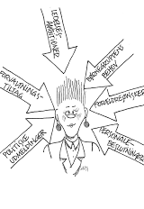
Øget krav til skolerne – større pres på skolelederne
Lov 409 (2013) - Lederne får det fulde ledelsesansvar
Forventninger om, at ledelse sikrer bedre resultater (Robinson, 2008)
Lederne er ansvarlige for at opfylde krav - derfor er der stor fokus på efter- og videreuddannelse. Ifølge VIVE (2019) er antallet af ledere med en mastergrad steget fra 10% i 2013 til 23% i 2018, mens antallet af diplomuddannede ledere er steget fra 67% til 86%.
Bottom line - Lederne har et stort ledelsesansvar, og der er massivt politisk pres på dem (uden at tage hensyn til det pres, der kommer fra lærere, elever/forældre og omgivelser, som ikke er beskrevet i artiklen
Ronni Laursen

Slide 9
Instructional leadership
Hallinger & Murphy 1985 model (min oversættelse)
Definere skolens mission
‘Frame’ skolens målsætninger
Kommunikere skolens mål
Forholde sig til skolens undervisningsprogrammer
Koordinere curriculum
Vejlede og evaluere lærernes undervisning
Overvåge elevernes resultater
Udvikle skolens læringsmiljøer
‘beskytte’ undervisningstiden
Tilbyde incitamenter for lærerne for god undervisning
Understøtte professionel udvikling
Tilbyde incitamenter for læring
Fastholde stor åbenhed
Ronni Laursen

Slide 10
Lidt topstyret model, som ikke helt passer til den danske kontekst
Forskningsfeltet er ved at blive opmærksom på, at det ikke er muligt at overføre et koncept til en anden kontekst uden at tilpasse det til den specifikke kontekst (fx Keddie, 2013).
Derfor diskuterer vi også i vores artikel følgende faktorer:
  Den danske kultur, fx at ledere i DK er nemme at komme i kontakt med
  At lederen i høj grad uddelegerer ansvar til mellemledere, men også til nøglepersoner på skolerne
Ronni Laursen

Slide 11
3 typer kvalitative data
 | Skole karakteristik | Leder | Mellemledere | Nøglelærere | Observationer | Policy
1 | Høje elevresultater og socioøkonomiske forhold | 1 | 2 | 3 | Arkitektur | Visioner og data om skolen
2 | Middel elevresultater og socioøkonomiske forhold | 1 | 3 | 3 | Arkitektur | Visioner og data om skolen
3 | Lav elevresultater og socioøkonomiske forhold | 2 | 1 | 2 | Arkitektur | Visioner og data om skolen
Ronni Laursen

Slide 12
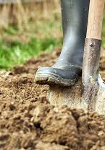
Fund
Opererer 'behind the scenes' - strukturer, der sikrer, at skolen er orienteret mod elevernes læring
Arbejde i teams - refleksioner som professionel udvikling (kollektivisme)
Refleksioner og kollektivisme skal beskytte mod en usikker fremtid
Ronni Laursen

Slide 13

Diskussion
Vores resultater viser tydeligt, at der er markante forskelle mellem det originale 'koncept' af ISL og sådan skoleledelse udfoldes i Danmark. Men vores undersøgelse peger også på, at fokus på ELEVERNES LÆRING er kernen i ledernes arbejde
Skolens arbejde er i høj grad inspireret af 'what works' eller evidenstænkningen, og mange af strukturerne, som lederne bygger op, understøtter dette. Men der er også forskelle, fordi refleksionsarbejdet peger på usikkerheder
Refleksionerne er organiseret i teams. På den måde bliver de kollektive løsninger til en form for forsikring mod dårlig undervisning eller dårlige lærere
Ronni Laursen

Slide 14

Tid til kommentarer og spørgsmål
Kommer I først på spørgsmål i bilen på vej hjem – er I også meget velkomne til at skrive til mig på ronnil@ikl.aau.dk
Ronni Laursen

Slide 15
Faglig ledelse, der gør en forskel for kvaliteten i daginstitutioner
Charlotte Ringsmose og
Line Skov Hansen

Slide 16
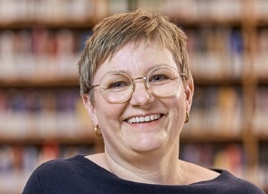
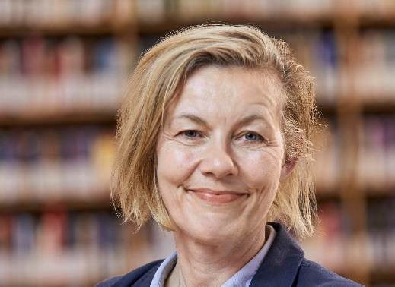

Hvem er vi?
 | Studielektor på Institut for Kultur og Læring, Aalborg Universitet VBN: https://vbn.aau.dk/da/persons/126350 lsha@hum.aau.dk Professor på Institut for Kultur og Læring, Aalborg Universitet VBN: https://vbn.aau.dk/da/persons/145005 cvr@hum.aau.dk
 | LSP – Laboratorium for praksisrettet dagtilbuds- og skoleforskning: https://www.kultur.aau.dk/forskning/faglige-netvaerk/lsp

Slide 17
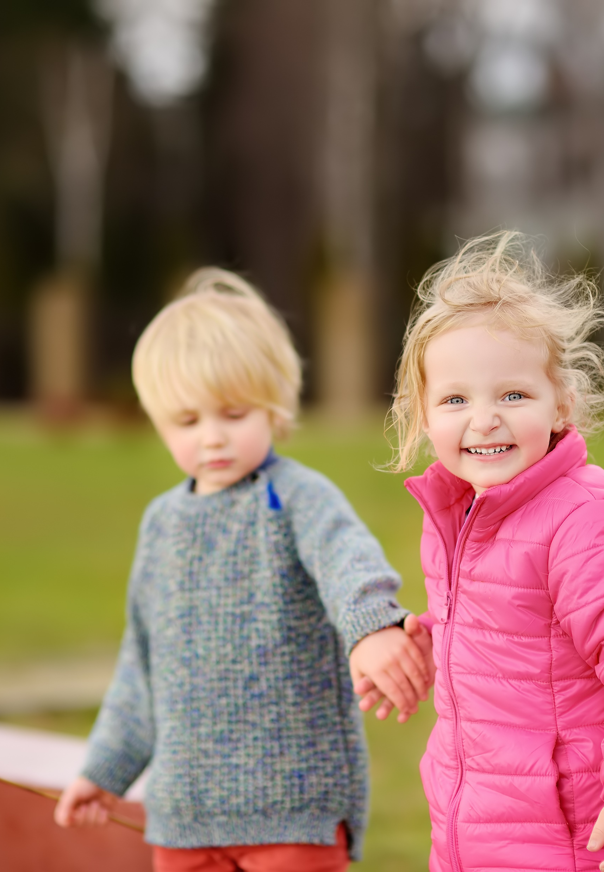
Kvalitetsudvikling i daginstitutioner
Bag den seneste dagtilbudslov er et ønske om at udvikle højkvalitetstilbud for børn i danske dagtilbud
Loven har fokus på at skabe læringsmiljøer, der giver børn mulighed for at trives og lære , over hele dagen både i forbindelse med leg, rutinesituationer, vokseninitierede aktiviteter mv. (Regeringen, 2017)
Baggrunden er den internationale forskning, der peger på, at børns udvikling er afhængig af de muligheder for læring og udvikling, der er til stede i omgivelserne (Taggart et. al. 2015, Burger, 2010, Heckman, 2006, Sylva, et.al, 2003, OECD, 2006; Belfield et al., 2005); Sylva et al., 2004; Scweinhart, 2006).

Slide 18
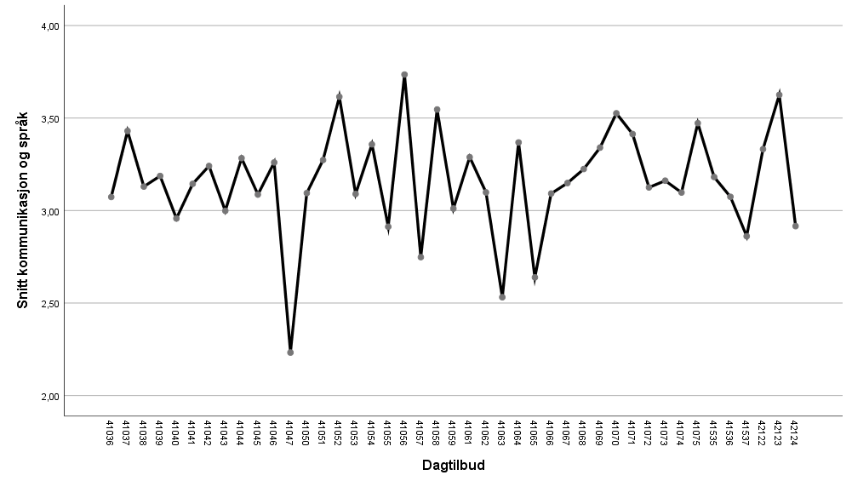
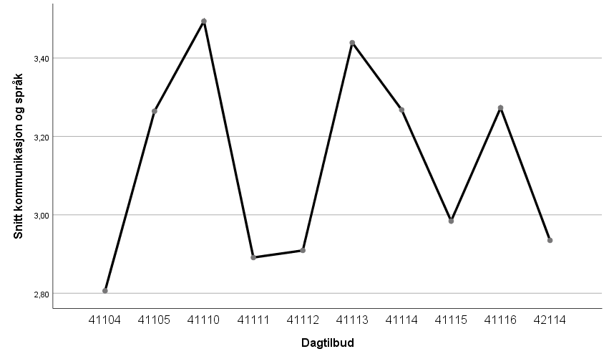
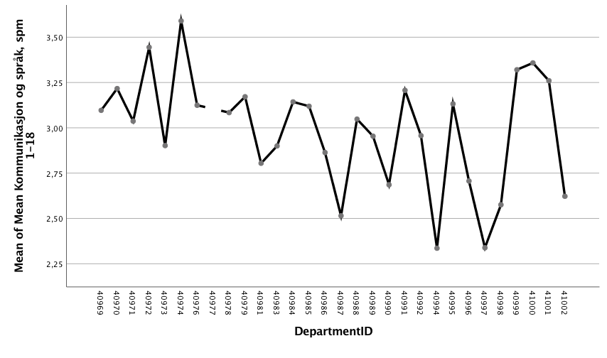

Variation i kvalitet
Flere undersøgelser herhjemme peger i retning af, at kvaliteterne varierer betragteligt mellem daginstitutionerne (Hansen, Nordahl, Øyen Nordahl, Hansen, Hansen, 2016; Ringsmose & Svinth, 2019; Ringsmose, 2020, EVA, 2020), og at børns muligheder for at møde kvalitet i deres dagtilbud dermed er ret forskellig. Dette område er i fokus politisk med revision af de pædagogiske læreplaner, samt for de kommunale forvaltninger (Ringsmose & Svinth 2019, DP & KL, 2018)
Et eksempel: Variation i sproglige færdigheder mellem dagtilbud i fire kommuner
Data fra program For Læringsledelse T3 (Nordhal, Hansen, Ringsmose og Drugli, 2020)

Slide 19
Vigtige veje til kvalitet
På dagtilbudsområdet fremhæves vigtigheden af et uddannet personale ift. kvalitet bl.a. af Sylva m.fl. (2004) og Sheridan (2009)
‘Dagtilbud, der foretager en systematisk faglig udvikling, har ofte en højere proceskvalitet, og at børnene her har en mere positiv udvikling i forhold til blandt andet sprog, bogstavgenkendelse og læring generelt’ (Christoffersen et al., 2014).
”Dagtilbud med høj kvalitet har en stærk analytisk kultur, hvor det pædagogiske personale evaluerer og analyserer egen praksis, lærer af hinanden og forstår at bruge og omsætte egne og andres erfaringer, samt data og forskningsviden til udvikling af den daglige praksis (Bennett & Tayler, 2006: 217-218; Egelund, Hansen, Csonka, Davidsen et al., 2012)”.

Slide 20

Korrelationer ift. personale oplevelse egne kompetencer
 | Personalets kompetencer | Samarbejde generelt | Samarbejde om børn | Ledelse af institutionen | Dagsplan og aktiviteter | Samarbejde m. forældre
Personalets kompetencer | 1 | ,499 | ,498 | ,580 | ,580 | ,464
Samarbejde generelt | ,499 | 1 | ,638 | ,419 | ,500 | ,416
Samarbejde om børn | ,534 | ,638 | 1 | ,507 | ,670 | ,526
Ledelse af institutionen | ,498 | ,419 | ,507 | 1 | ,481 | ,385
Dagsplan og aktiviteter | ,580 | ,500 | ,670 | ,481 | 1 | ,626
Samarbejde m. forældre | ,464 | ,416 | ,526 | ,358 | ,626 | 1
(Nordahl, Hansen, Drugli & Ringsmose, 2020)

Slide 21
Ledelse af kvalitet gennem faglig ledelse
”Der er en direkte sammenhæng mellem ledelse og børns udkomme – mellem kvalitet og børns udkomme, socialt, kognitivt og emotionelt” (Marzano & DuFour, 2015; Taggart et al., 2015; Robinson, 2014).
Ledelseskommissionens definition af ledelse, hvor ledelse er:
”En praksis, der handler om at sætte retning og skabe resultater sammen med og via andre (2018: 9)
Lederens handlinger
Det pædagogiske personales handlinger i det pædagogiske læringsmiljø
Børns trivsel, læring, udvikling og dannelse

Slide 22
Ledelse af kvalitet som ledelse af organisatoriske læreprocesser
Faglig ledelse forstås som en ledelsesadfærd, der er rettet mod den faglige kvalitet, hvor man både skal sikre en fælles forståelse af (LÆS: ledelse af organisatorisk læring), hvad faglig kvalitet er, og understøtte, at opgaveløsningen lever op til denne forståelse (Grøn & Møller 2019)
Ifølge Lund (2020) indebærer faglig ledelse særligt tre ting:
  1) At skabe overensstemmelse mellem faglige normer (det pædagogiske grundsyn) og organisatoriske mål. Dette indebærer at skabe en fælles forståelse af professionel kvalitet i organisationen, samt at sætte en klar retning for den professionelle indsats på en måde, så det understøtter de organisatoriske mål
  2) At udvikle faglig viden til at understøtte organisatorisk målopfyldelse
  3) At aktivere faglige normer og viden i den professionelle praksis

Slide 23
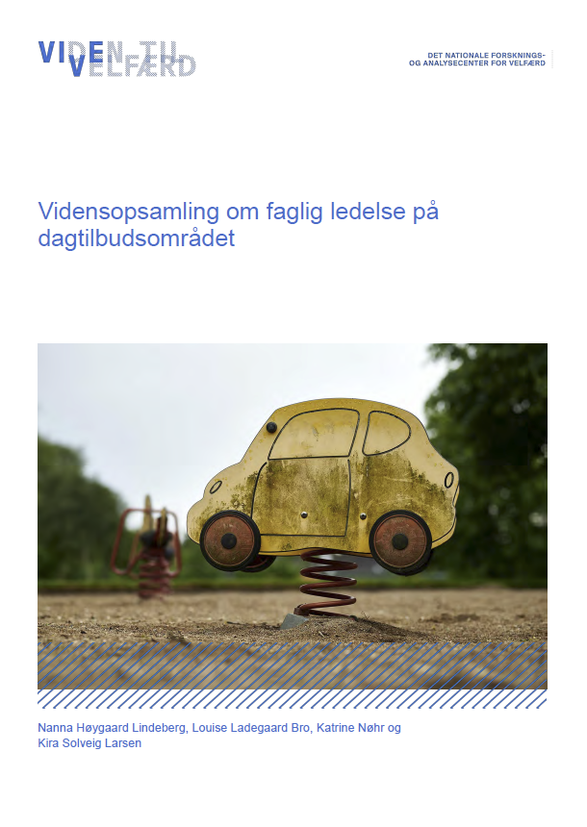
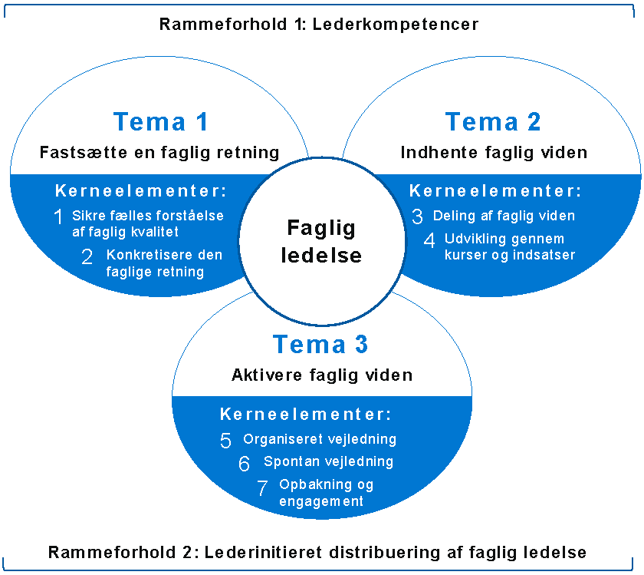
De mest betydningsfulde ledelseshandlinger i faglig ledelse på dagtilbudsområdet systematiseret i tre centrale temaer og syv tilhørende kerneelementer

Slide 24
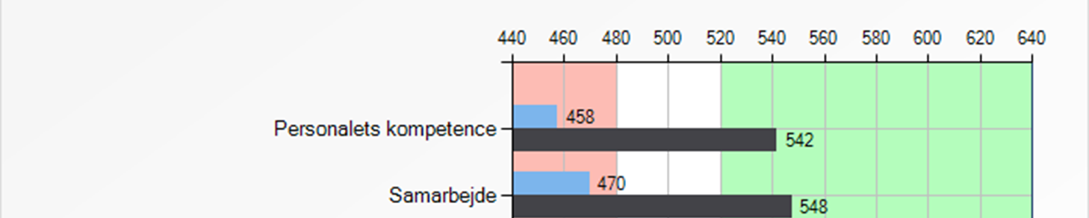
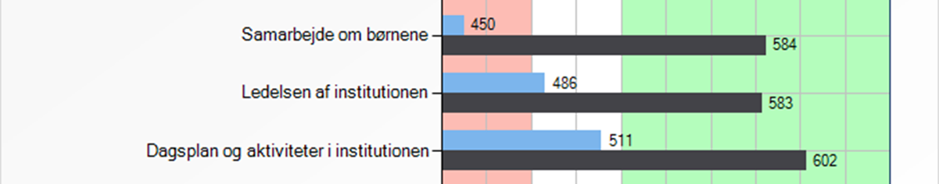
Dagtilbud A i X Kommune
Personalets vurderinger af egen ledelse (2016 – 2021)
(Hansen, 2023)

Slide 25
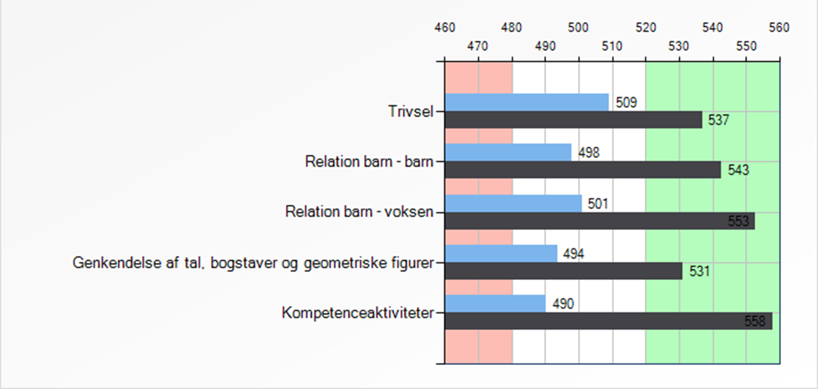
Dagtilbud A i X Kommune
4-5-6-årige børns vurderinger af egen dagtilbudshverdag (2016 – 2021)
(Hansen, 2023)

Slide 26
Ingen er bedst alene
Medarbejdere
Barn
Team
Forvaltning
Ledelse
”Kompetence og professionalisme må forstås som noget, der karakteriserer et helt dagtilbudssystem og ikke blot den enkelte medarbejder” (Urban m.fl., 2011).
”Intet menneske alene har den viden, de færdigheder og det talent, der skal til for at lede en kommunes dagtilbudsudvikling, forbedre det enkelte dagtilbud eller møde behovene hos det enkelte barn” (efter DuFour & Marzano 2015: 15).
Forældre
Forældre
(Hansen, 2018)

Slide 27

Ledelse af systematisk kvalitetsarbejde
Kortlægning af læringsmiljøet
Data analyser, valg og genemførelse af forbedringstiltag i praksis, herunder kompetence og kapacitetsopbygning
Kortlægnig af læringsmiljøet
Data analyser, valg og genemførelse af forbedringstiltag i praksis, herunder kompetence og kapacitetsopbygning
Kortlægnig af læringsmiljøet
Data analyser, valg og genemførelse af forbedringstiltag i praksis, herunder kompetence og kapacitetsopbygning

Slide 28
Spørgsmål og kommentarer

Slide 29
Ledelse af pædagogisk udviklingsarbejde - PBL i folkeskolen
Nikolaj Stegeager

Slide 30

Nationale måltal for folkeskolens udvikling
Mindst 80 % af eleverne skal være gode til at læse og regne i nationale test
Andelen af de allerdygtigste elever i dansk og matematik skal stige år for år
Andelen af elever med dårlige resultater i nationale test for læsning og matematik skal reduceres år for år
Elevers trivsel skal øges.

Slide 31

Folkeskolereformen
Skolelederne skal arbejde med målstyret undervisning
Lederne vil gennem resultatkontrakter blive målt på, om de lykkes med at løfte elevernes resultater

Slide 32

Slutrapport:
”Folkeskolereformen har hverken løftet faglighed eller trivsel”
https://www.folkeskolen.dk/borneliv-evaluering-folkeskoleloven/slutrapport-folkeskolereformen-har-hverken-loftet-faglighed-eller-trivsel/449051

Slide 34
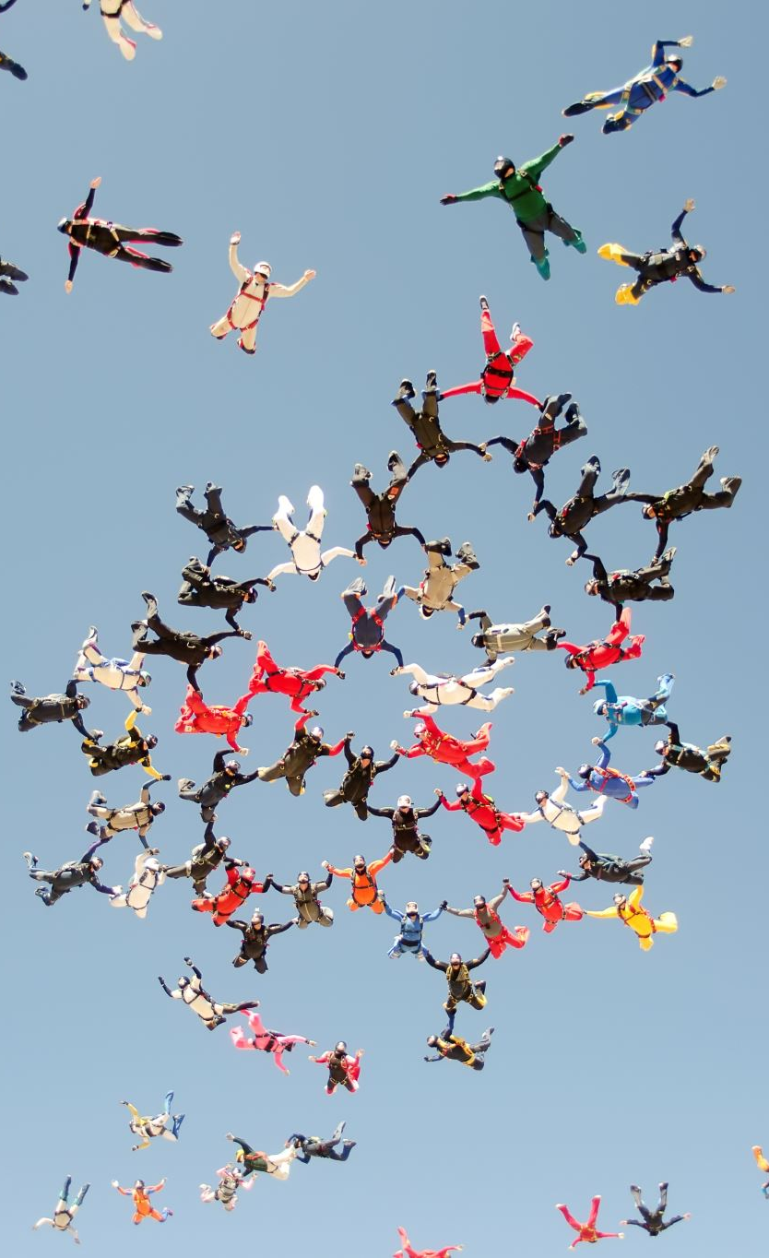
En ny vej i Rebild kommune
Vi vil have fokus på at lave en spændende og motiverende skoledag som bidrager til, at børn og unge bliver klar til at stå på egne ben og giver dem mod på fremtiden. Det giver stærke borgere, der kan håndtere, hvad livet bringer”. Denne vision skal opnås gennem en række fokuserede indsatser
Udvikle medarbejdernes kompetencer og arbejde med en problembaseret tilgang til læring, for dermed at udfordre alle elever og øge deres medbestemmelse og motivation.
Styrke samarbejdet mellem virksomhederne og kommunens folkeskoler i samarbejde med Ungeenheden, Center Arbejdsmarked og Borgerservice.
Øge elevernes mulighed for medbestemmelse
Videreudvikle anvendelsen af IT og medier, med fokus på blandt andet hybridlæring, STEM-kompetencer og teknologiforståelse.

Slide 35
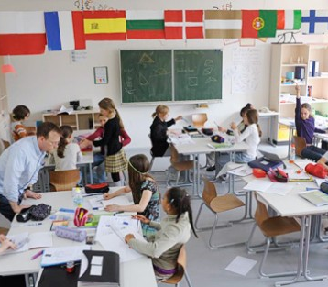
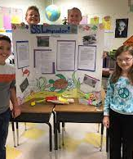
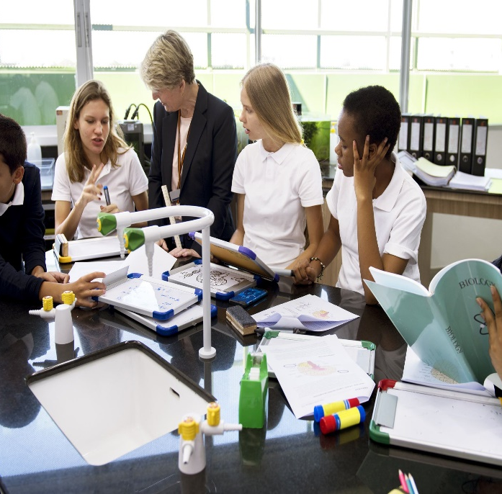
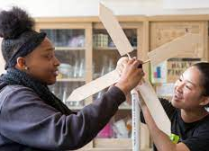
PBL
- de centrale elementer
  Læringen
  Problemet som udgangspunkt
  Projekt organiseret
  Erfaringsorienteret
  Det sociale
  Medbestemmelse og valg
  Gruppebaseret
  Indholdet
  Autentisk
  Refleksion, feedback og revision
  Produktionsorienteret

Slide 36
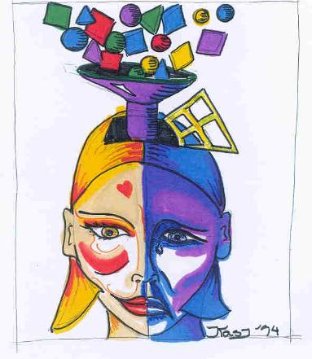
PBL og kritikken af den traditionelle læringsforståelse
Læring = overføring af viden, udført af dem der ved (lærerne) til de studerende = passive modtagere.
  dvs. “Tankpasser – pædagogikken”
Underviserens opgave er at definere et bestemt pensum (læreplan) af kanoniseret viden, som de lærende skal huske.
Evaluering drejer sig om at evaluere hvor meget- og hvor godt den lærende kan huske og gengive pensum. – Og ikke evnen til at anvende denne viden , eller selv skabe viden.
Notes:
36

Slide 37
Forløbet
To indledende dage med hele skolen for at skabe et fælles grundlag
Professionelle læringsfællesakber med 4-6 lærere (Facilitetet af forskere)
Ledercoaching
To halve dage med focus på videndeling I hele organisationen
Afsluttende dag ved skoleårets afslutning

Slide 38
Fælles aktivitet
for hele gruppen
Fælles aktivitet
for hele gruppen
Fælles dag
Planlægning af
første prøvehandlinger
Opstartsdag
Afrundingsdag
Lærings-
grupper
Lærings-
grupper
Lærings-
grupper
Lærings-
grupper
Lærings-
grupper
Lærings-
grupper
Lærings-
grupper
Uge 26
Uge 31
Uge 35
Uge 39
3. november
Uge 47
Uge 5
9. marts
Uge 13
Uge 17
Uge 20/21
Uge 26 2023

Slide 39

Professionelle læringsfælleskaber
Læringsgrupper mødes en gang om måneden – en fast facilitator fra Aalborg Universitet tilknyttes hver gruppe.
Grupperne skal støtte den enkelte i at udvikle prøvehandlinger som derefter afprøves i undervisningen
Prøvehandlinger kan variere i omfang og fokus. Arbejdet i grupperne kan både sigte mod at udvikle projekter eller mindre øvelser der skal forberede eleverne til at indgå i projektarbejde.
Det vigtigste er, at du som underviser føler, at det passer til din pædagogiske stil og ambition.
Samtidig er det vigtigt, at I udfordrer jer selv. PBL er jo netop kendetegnet ved at vi tager udgangspunkt i komplekse problemer uden et entydigt svar.
Gruppen er ikke sat i verden for at sikre, at alle ideer, vi søsætter, bliver bragende succeser men for at sikre, at vi lærer sammen mens vi udvikler pædagogik og didaktik.
Facilitatorer opsamler viden fra arbejdet i læringsgruppen, som deles på tværs af alle undervisere på skolen.

Slide 40

Ledelse af pædagogisk udviklingsarbejde

Slide 41

Pædagogisk ledelse
Strategisk ledelse
Relationel ledelse

Slide 42


Slide 43

Elevernes læring
”I deres evaluering af skoleåret har de været meget begejstrede for de projekter, vi har lavet. De nævnte det som en af de bedste ting, de gjorde i år””
Jeg tror, det har været en værdifuld oplevelse for mange af børnene, for vi har altid taget det lidt for givet som: "Jamen, du skal arbejdet i en gruppe, så kom i gang". Men hvad skal de gøre, hvordan skal de arbejde? Hvis de aldrig er blevet undervist. Og vi har lidt taget deres evne til at arbejde i grupper for givet.”
”Jeg synes, vi ser eleverne blomstre. Vi får mere motiverede elever. Det er simpelthen sjovere at eksperimentere og have mere medbestemmelse. For os som lærere kræver det, at vi mestrer teknikkerne, og vi skal sikre os, at eleverne rent faktisk lærer det, de skal. Det tager længere tid, og vi skal afsætte mere tid til selve den praktiske del, og så er der det, at jeg ikke kan være i kontrol på den måde, som jeg er vant til. Det skal jeg stadig øve meget på. Men jeg ser nogle mere ivrige elever.”
”Det, jeg synes er svært, er dem, der synes, at gruppearbejde er meget svært. De har også svært ved PBL. Man kan lave gruppearbejde, der er meget kontrolleret, men jeg synes bare, at PBL indebærer, at de selv skal tage initiativ og komme med løsningerne - så er der en risiko for, at tiden flyver, og vi ikke kommer omkring alt det, vi skal."

Slide 44

Undervisernes læring
”Jeg har nogle ting, jeg tog med mig, og måske lærte jeg også mere om mig selv. Jeg lærte, at jeg skal give lidt mere slip. Lytte til deres spørgsmål og deres henvendelser”
”Det, at man ikke bare kommer ind i et klasseværelse med et emne og er klar til at begynde at tegne og forklare, men at man begynder med at træde et skridt tilbage eller flere skridt tilbage og mere eller mindre starter fra bunden ved at involvere børnene helt fra begyndelsen. og invitere dem til at undre sig over tingene, måske bare med et enkelt ord, "hvad betyder det egentlig?" og "hvad synes du om det?".
Vi er også bekymrede og lidt udfordrede i forhold til vores tanke om faglighed. Nu har vi været vant til at skulle opfylde alle disse meget specifikke mål – ja, gør vi det på denne måde? Du har altid det i baghovedet: Kommer vi omkring alt, hvad vi skal?”

Slide 45

Organisatorisk læring
”Jeg synes, det var meget rart, for vi fandt ud af, at der faktisk var en fælles forståelse af vores arbejde, hver især i vores ende af bygningen på skolen. Også inde i personalerummet har der været en summen. Selvom jeg ikke har siddet sammen med Thomas, har jeg vidst, hvad de har haft gang i med det der gruppearbejde nede i madkundskab og vi har alle kunnet følge med i det naturvidenskabelige arbejde med fugle, fuglehuse og levesteder, fordi det har været synligt herude foran hvor vi parkerer og så kan vi bare gå og snakke og sige: "Nå nu er der en sø, hvorfor er der en sø?". Jeg tror med andre ord, at det har givet anledning til en anden dialog blandt personalet.”
Jeg tror, der er sket noget med vores kultur. Børnene og os som personale kan være nysgerrige og forældrene kan være nysgerrige på fuglehusene nede bagved og søen herude, og der har været alverdens produkter hængt på væggene eller stillet på borde. Lone lavede noget ovenpå med 5. klasserne, som de endte med at hænge nede på gangen i klasse 0 Og alle børnene var meget nysgerrige på alle de plakaterne. Der sker noget med kulturen og dynamikken her ved at have alle de her projekter. Noget, som jeg håber, vi vil kunne fortsætte i de kommende år.”
”For at være ærlig må jeg sige, at jeg er spændt på at se, om vi har rygraden til at fortsætte arbejdet. Jeg frygter, at hverdagen vil tage overhånd. “

Slide 46

Ledernes læring
Jeg tror det, for os har det også været en læreproces og gav også nogle refleksioner i forhold til, jamen så skal vi jo ikke bare gå ud og være ledere, som vi plejer at være ledere. Vi skal jo netop understøtte at være spørgende, undersøgende... og... ja.... men nogle gange er det også, altså hvor vi tænker, vi prøver at stille spørgsmål tilbage, så kan man i en lederevaluering få at vide, det var fandme ikke det man kom for, man kom efter et svar
Man kan ikke som lærer få børn til at lære noget, ved bare at fortælle dem en hel masse, altså. Det er jo egentlig det samme i ledelse. Vi skal jo... dem, der sidder med løsningen. Det er jo dem, der sidder derude. Så når de har et spørgsmål eller noget, de ikke kan finde ud af, så må jeg jo være nødt til at spørge tilbage igen. Hvad kunne du gøre? Hvad er det for nogle ting, der er på spil? Hvad er det, du kan have fat i? Så det er da den bedste løsning på, at man kommer ud og arbejde med de problemstillinger, man har. Vi kan jo ikke løse dem heroppe fra.
Jeg tror egentlig ikke, vi sådan... altså upfront... der er vi ikke sådan blevet udfordret på PBL. Jeg tror det, der egentlig mere udfordrede, det er den her, som hvad kan man sige... Bevarelse af fokus og så den her sivning, der sker ned i hverdagen. Med jamen så, eller det er nemlig hverdagen, der sådan trænger op nedefra, og de kommer til at fylde ting ud. Så hvordan er det, vi sådan... Sørger for, at det er noget, der sådan bliver ved med at være aktuelt. At, der bliver ved med at blive lavet prøvehandlinger, at man bliver ved med sådan at udfordre egen praksis og udvikle sig.

Slide 47
Spørgsmål og diskussion

Slide 48
Sandwich og networking
Tak for i dag ☺- og kom godt hjem

